Slide 1

Preventivní aktivity pro rodiny s dětmi 0–6 let ze sociálně znevýhodněného prostředí
workshop 25. 6. 2024
Oddělení sociální integrace Ministerstva práce a sociálních věcí

Slide 2


První ze série workshopů pro sociální pracovníky obcí a krajů zaměřené na sdílení dobré praxe v naplňování opatření Strategie sociálního začleňování 2021–2030.

Slide 3
HOSTÉ
Bc. Dominik Ertner- vedoucí sociálních služeb Armáda spásy (Praha)
Téma: rodina na ulici pohledem terénního pracovníka
Mgr. Lenka Kurová- ředitelka spolku Začít spolu – MŠ Začít spolu (Broumov)
Téma: podpora včasné docházky dětí ze sociokulturně znevýhodněného prostředí do předškolního vzdělávání
Mgr. Petra Večerková- rodinná terapeutka a ředitelka organizace Eurotopia (Opava)
Téma: podpůrné aktivity pro rodiny s dětmi do 6 let věku, které pocházejí ze sociálně znevýhodněného nebo kulturně odlišného prostředí

Slide 4
Ignorování a neřešení problémů občanů vede k rozevírání nůžek, prohlubování sociální nerovnosti a k sociálnímu vyloučení, které klade výrazně vyšší finanční a personální nároky na řešení.

Slide 5
Čím se vyznačuje OBEC, která NEVYTVÁŘÍ PODMÍNKY pro spolupráci s poskytovateli sociálních služeb
odmítá se podílet na řešení sociální situace svých občanů („Nepleteme se lidem do soukromí, každý si má pomoct sám.“)
nastavení sítě služeb nereaguje na skutečnou situaci (argumentuje tím, že pokud bude vytvářet/ rozšiřovat služby, bude přitahovat problémové skupiny občanů odjinud)
plán rozvoje služeb je jen na papíře, nerealizuje se (snižuje rozpočet, klade NNO administrativní a ekonomické překážky, takže se služba stává neufinancovatelnou a v obci končí)
nepřikládá tématu důležitost (např. nemá samostatný školský odbor)
selektuje pomoc a upřednostňuje určité skupiny obyvatel (např. matky samoživitelky a seniory), jiné naopak odmítá (drogově závislé, romské rodiny)
upřednostňuje restriktivní opatření před prevencí

Slide 6


Slide 7
Čím se vyznačuje OBEC VSTŘÍCNÁ KE SPOLUPRÁCI s poskytovateli sociálních služeb
informované vedení obce, které se zajímá o problémy svých občanů
otevřeně komunikuje (dokáže přiznat problém)
hledá řešení
buduje síť osobních kontaktů (pružné a efektivní řešení problémových situací, včasná intervence a poskytnutí podpory)
uvědomuje si přínosy spolupráce s poskytovateli (dobrá znalost terénu díky přímé práci v něm)
dbá na reciprocitu, např. finanční i hmotná podpora NNO (snížení nájemného) – zajištění širší nabídky služeb, pokud nemá obec finanční, personální kapacity nebo čelí horší časové a místní dostupnosti apod.)

Slide 8


Slide 9

Mgr. Petra Večerková
EUROTOPIA.CZ, o.p.s.
EUROTOPIA
Od roku 2000:
pomáháme lidem překonávat těžká období.
nabízíme sociální, právní, terapeutickou, psychologickou a mediační podporu, nízkoprahové a preventivní aktivity.
poskytujeme komplexní služby a bezpečné místo pro řešení náročných životních situací.
pracujeme v celém kontextu krizových situací. Sociální pracovník rodinu zná, s rodinou má navázanou spolupráci a je schopen s rodinou řešit široké spektrum problémů včetně výchovných a vzdělávacích, nabízí rodině poradenství a provází ji. Pedagog se cíleně věnuje rozvoji kompetencí u dětí. Poskytuje dětem potřebnou podporu zaměřenou na všestranný a zdravý rozvoj v oblastech: školní připravenost, schopnost řešení problémů a kreativní myšlení, zdraví a tělesná kondice, regulace emocí a zvládání stresu, apod.
Máme 5 poboček v Moravskoslezském a Olomouckém kraji. Naše zázemí máme v Opavě, Krnově, Bruntále, Rýmařově a Jeseníku.
Nabízíme:
Podporu pěstounským rodinám
Programy pro děti a mládež, dospělé, rodiny, společnost i školy
Sociální služby
Rodinám nabízíme vzájemně provázané aktivity, které podporují rodinu již od období očekávání narození dítěte, přes období předškolní přípravy, až po jeho nástup na základní školu.

Slide 10
„Vytváříme multilevelovou službu, podporujeme rodinu již před narozením dítěte.“
jak navázat kontakt s rodinou v jejím přirozeném prostředí
jak udržovat síť spolupracujících aktérů (zástupců školských zařízení, obce, pediatrů, sociálních pracovníků, NNO)
jak nastavit podmínky spolupráce NNO a obce (vymezení působnosti)
jak se osvědčuje filialní terapie = terapie hrou v prostředí rodiny

Slide 11
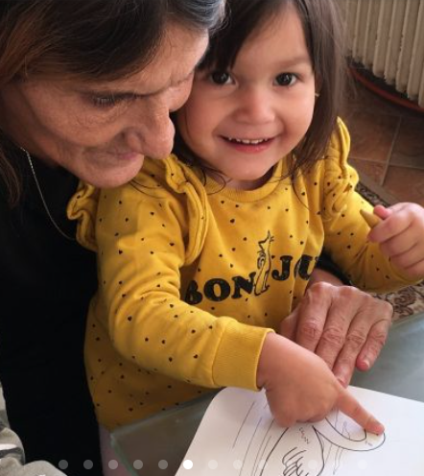
EUROTOPIA.CZ, o.p.s.

Slide 12

Bc. Dominik Ertner
ARMÁDA SPÁSY
Služby pro osoby bez domova
Terénní práce, Nízkoprahové denní centrum (NDC) , Noclehárna, Azylový dům, Sociální byty, Sociální rehabilitace
Služba následné péče
Služby následné péče nabízejí možnost těm, kteří se rozhodli bojovat se závislostmi na alkoholu a gamblingu a potřebují podporu na cestě k trvalé abstinenci
Nízkoprahová zařízení pro děti a mládež
Nízkoprahová zařízení pro děti a mládež poskytují ambulantní, popřípadě terénní služby dětem ve věku od 6 do 26 let ohroženým společensky nežádoucími jevy.
Sociálně aktivizační služby (SAS) pro rodiny s dětmi jsou terénní, popřípadě ambulantní služby poskytované rodině s dítětem, u kterého je jeho vývoj ohrožen v důsledku dopadů dlouhodobě krizové sociální situace, kterou rodiče nedokáží sami bez pomoci překonat, a u kterého existují další rizika ohrožení jeho vývoje.

Slide 13
„I když nás klient odmítne, vracíme se a nabízíme pomoc opakovaně.“
co se nám osvědčilo:
implementace principů housing first (bydlení je lidské právo, možnost volby a kontroly pro uživatele služeb, oddělení podpory a bydlení;
terénní práce, asertivní sociální práce, case management a multidisciplinarita (terapeut, právník, dluhový poradce, IPS specialista apod.);
zaměření na zotavení (recovery přístup);
Harm reduction;
aktivní zapojení bez donucení;
individuální plánování individuální flexibilní podpora na tak dlouho, jak je třeba
o co se snažíme:
být sexy službou;
posilovat kompetence klienta (nejedná se o klientovi bez něj apod.) a snižovat jeho závislost na službě;
neupřednostňovat zakázku rodiče před zakázkou dítěte;
více podporovat, méně kontrolovat
co se neosvědčilo:
ambulantní podpora; totální odpovědnost na klientech; poskytování pouze poradenství; zaměření pouze na rodiče; homogenní týmy skládající se pouze ze sociálních pracovníků
co neumíme:
předcházet častému rušení schůzek nebo nedocházení na schůzky a nechat projít klienta katarzí a krizí

Slide 14
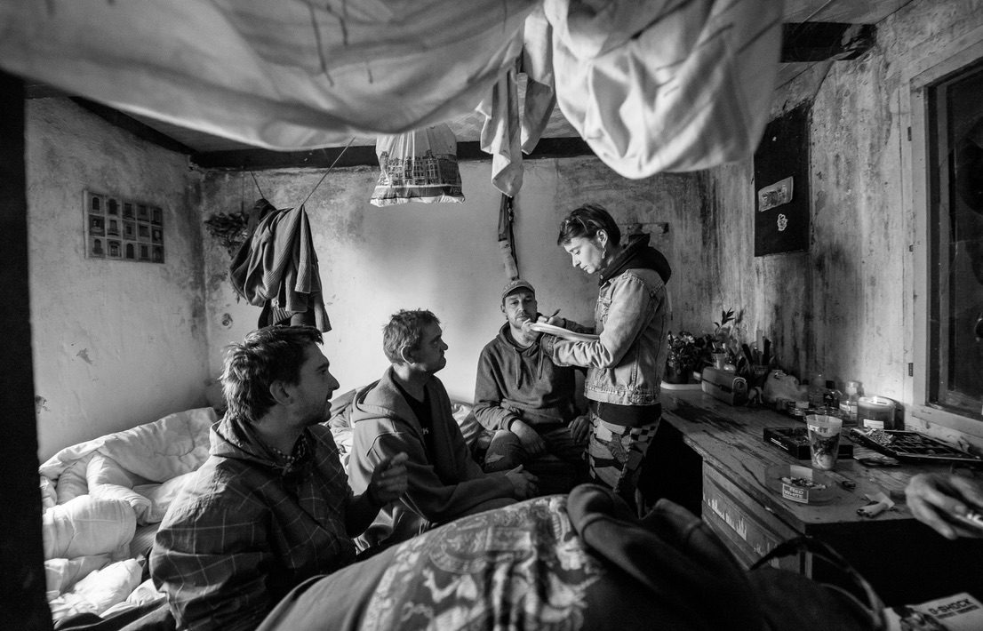

ARMÁDA SPÁSY

Slide 15

Mgr. Lenka Kurová
MŠ Začít spolu Broumov
Co je naše poslání:
Předcházet sociálnímu vyloučení rodin s dětmi;
Snižovat míru sociálního vyloučení rodin s dětmi prostřednictvím kvalitní a profesionální spolupráce pracovníka s rodinou;
Realizace volnočasových aktivit;
Poskytovat pomoc, podporu a bezpečný prostor mladým lidem z Broumova a okolí, kteří tráví svůj volný čas neorganizovaně a tím přispět k jejich začlenění do společnosti
Sociálně aktivizační služby
Posláním sociálně aktivizační služby je podpora rodin s dětmi, které nejsou schopny vlivem nepříznivé sociální situace řešit krizové, tíživé a náročné situace ve svém životě. Pomáháme rodičům tuto situaci překonat tak, aby byli schopni dětem zajistit potřebnou péči a výchovu v domácím prostředí. Podpora je směřována na celou rodinu, a to na základě jejich individuálních a sociálních potřeb a možností.
Pěstounská péče
Jedná se o službu, která je ku pomoci pečujícím osobám a jim svěřeným dětem. Pomoc k svépomoci. Podpora těmto rodinám probíhá formou intervencí, doprovázení, poradenství, vzdělávání a odlehčování v podobě zajištění a realizace pobytových akcí pro děti i pečující osoby. Poskytuje komplexní zázemí a všeobecnou podporu pro pěstounské rodiny tak, jak jsou definované zákonem o sociálně-právní ochraně dětí.
Mateřská škola
Mateřská škola – Začít spolu Broumov podporuje včasnou docházku dětí ze sociokulturně znevýhodněného prostředí (vyloučené lokality). MŠ - Začít spolu byla zřízena na základě poptávky rodičů dětí, kteří doposavad navštěvovali přípravnou třídu Začít spolu. Tato poptávka nás motivovala k tomu, abychom zřídili školku, která umožní i mladším dětem nástup ke vzdělávání.

Slide 16
„Všechno jde, když se chce.“
jak jsme v roce 1997 začínali a jaké máme výsledky (individuální přístup, dlouhodobá práce s cca 30 rodinami; dnes již 2. generace dětí, díky získání pocitu sebehodnoty a odbourání studu za romství jsou schopné absolvovat docházku do běžných MŠ, ZŠ)
jak vytvářet bezpečné prostředí = jak přistupovat k rodičům (ochota věnovat čas, otevřená komunikace, neformální a komunitní přístup
jak pomáháme – provázanost MŠ a komunitního centra, terénní služby (SAS) – ochota věnovat čas problémům každé rodiny, pomoc při řešení problémů, opakovaně, „neřešíme problémy, ale konkrétní situaci“
jak motivujeme rodiče ke spolupráci (společné akce pro rodiče s dětmi, aby i rodič zažil/viděl úspěch svého dítěte, upevňování smyslu vzdělávání – úspěch dítěte = úspěch rodiče)

Slide 17
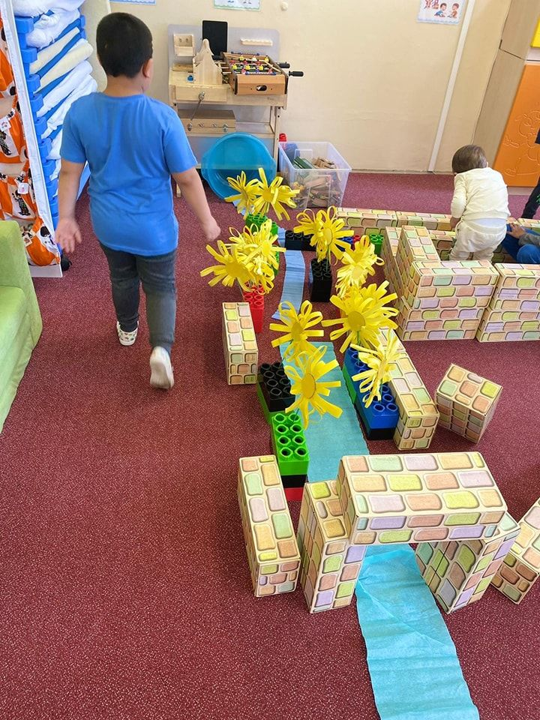
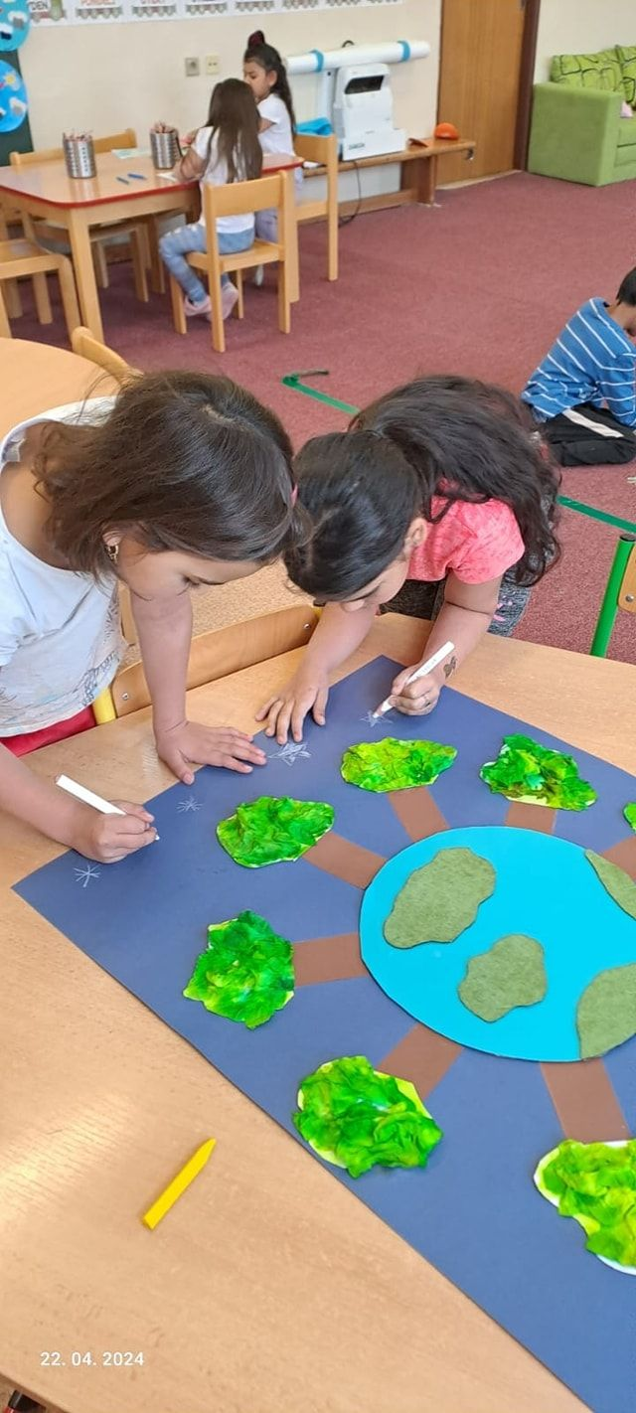
MŠ Začít spolu Broumov

Slide 18

Shrnutí dobré praxe
Multidisciplinarita (budování sítě kontaktů)
Case management
Aktivní práce v terénu
Asertivní sociální práce (opakovaná nabídka pomoci)
Vytváření bezpečného prostředí (respektující přístup)
Důsledně zjišťovat zakázku dítěte

Slide 19
Děkujeme za pozornost
Oddělení sociální integrace MPSV
integrace@mpsv.cz
tel. 950 192 829

